Slide 1
第八章 项目的信息与沟通管理
第一节 项目信息与沟通
第二节 项目沟通管理
第三节 项目信息管理

Slide 2
第一节 项目信息与沟通
一、信息的定义
二 、信息是一种资源
三、信息的对称性
四、乔韩(John )窗口理论
五、沟通的定义和过程
六、沟通的内涵
七、沟通的方式
八、沟通的原则和技巧

Slide 3
一、信息的定义
经过加工处理对人们各种具体活动有参考价值的数据资料。

Slide 4
二 、信息是一种资源
资源的定义
拥有信息，有拥有了创造价值的依据
信息越多，信息的质量越高， 越有利于作出正确的决策或判断，
所以，人们总是希望尽可能多地获得信息

Slide 5
三、信息的对称性
信息的对称性是指在一定的事物或对象面前，与之相关的不同组织或个体对该事物或对象具有相同的信息或资料的一种情况。
信息的对称性也可以用透明度来描述。
在信息对称的情况下，这些不同的组织处于平等的竞争条件。反之，就会出现一方掌握的信息多于另外一方的不平等状况。

Slide 6
四、乔韩(John )窗口理论
自己知道的 自己不知道的
^{别人知道的 别人不知道}的
A 公开区
B 盲目区
C 隐秘区
D 未知区

Slide 7
五、沟通的定义和过程
沟通就是信息的交流

Slide 8
沟通的过程
发
信
者
编
码
通
道
译
码
接
信
者
信息反馈

Slide 9
六、沟通的内涵
要使沟通成功，意义不仅需要被传递，还需要被理解。

Slide 10
七、沟通的方式
语言沟通和非语言沟通
正式沟通与非正式沟通
上行沟通、下行沟通和平行沟通
单向沟通与双向沟通

Slide 11
八、沟通的原则和技巧
尽早沟通
主动沟通
鼓励反馈
简化语言
善于询问与积极倾听
限制消极因素
运用小道消息
组织进行有效的沟通

Slide 12
第二节 项目沟通管理
一、管理与沟通
二、项目沟通管理的特征
三、国内在项目沟通管理中常见的问题
四、项目经理在沟通中的中心角色
五、项目沟通管理的内容
六、项目沟通中的信息技术

Slide 13
据《创世纪》记载，巴比塔是人类继诺亚方舟之后的第二大工程，也是第一个失败的大型工程。在远古时期的一次从东方向西方的迁徙过程中，人们发现了苏美尔地区的一处平原，并在那里定居下来。接着他们烧制了砖块并打算建一座高耸入云的巴比塔，好让人们居住在一起，永不分开。上帝知道后很害怕，他们是一个种族，又使用一种语言，等他们将巴比塔建成，这个世界上再也没有其他的事情是他们做不到的了。于是，上帝将这些人分散到世界各地，并且让他们使用不同的语言，是他们彼此之间不能顺利地沟通和交流。巴比塔工程因此失败了。

Slide 14
一、管理与沟通
“高级管理人员往往花费80%的时间以不同的形式进行沟通，普通管理者约花50%的时间用于传播信息”
《EffectiveCommunication》 Ludlow,R.

Slide 15
二、项目沟通管理的特征
复杂性
系统性

Slide 16
三、国内在项目沟通管理中常见的问题
没有建立沟通管理的模式或者概念;
通常只注重组织机构中上下级之间的沟通,忽视工作流程与责任体系;
由于项目经理的技术背景,项目经理不是将主要注意力集中在沟通和协调上,而是集中在技术细节问题上;
项目绩效报告(如果有的话)并不是发送到有关的项目干系人,而是按照级别的不同发给领导,而真正需要该信息的人员往往不能得知;
由于权力(利)方面的矛盾,部门之间的沟通通常存在巨大的空洞(障碍),使得一些本来并不复杂的问题长时间得不到解决;
会议的管理：会议纪律、形式主义、偏离主题、长篇大论(silence the talkative）、没有记录等等。

Slide 17
四、项目经理在沟通中的中心角色
沟通促成者(communication facilitator)
协调者(coordinator)
领导者(Leader)
沟通仲裁者：(communication referee) (conflict solver)
混乱驾驭者(Conflict solver)
谈判者(negotiator)
聆听者(listener)
解释者(interpreter):澄清问题或概念，避免产生曲解
项目经理需要控制沟通，但不能控制所有信息

Slide 18
五、项目沟通管理的内容
项目沟通管理就是要保证项目信息及时、正确地提取、收集、传播、存储以及最终进行处置，保证项目班子内部的信息畅通。

Slide 19
六、项目沟通中的信息技术

Slide 20
第三节 项目信息管理
一、项目信息种类
二、项目信息管理的内容
三、项目信息管理系统的建立

Slide 21
一、项目信息种类
自上而下的项目信息
自下而上的项目信息
横向流动的项目信息
以顾问室或经理办公室等综合部门为中心的项目信息
项目管理班子与环境之间进行流动的项目信息

Slide 22
二、项目信息管理的内容
项目信息收集方式
项目信息传递方式
项目信息归档与利用

Slide 23
三、项目信息管理系统的建立
建立项目信息管理系统的目的
建立项目信息管理系统的必要条件
项目管理信息系统的设计开发

Slide 24
第九章 项目组织与人力资源管理
第一节 新经济环境的特点
第二节 项目管理给企业组织带来的变革
第三节 项目组织与人力资源管理
第四节 企业中的项目管理
第五节 项目经理的职业发展道路

Slide 25
第一节 新经济环境的特点
一、新经济环境的特点
二、新经济环境带来的变化

Slide 26
一、新经济环境的特点
不确定性的时代--瞬息万变
市场竞争日趋激烈化、国际化
客户类型日趋复杂化、需求日趋个性化
技术发展日新月异。

Slide 27
二、新经济环境带来的变化
在新的世纪，随着全球经济一体化的迅速推进、信息技术和网络技术的发展。基于网络的经济活动将跨越国界，把空间因素的制约降低到最小程度。因此，企业的竞争范围将扩展到全球市场。

Slide 28
第二节 项目管理给企业组织带来的变革
一、企业边界和核心竞争力的演进
二、“零管理层”——精干管理的最高组织模式
三、项目管理从传统管理中独立出来

Slide 29
一、企业边界和核心竞争力的演进
当传统的职能边界已经不能很好的适应动态环境的变化要求时，为了有效降低组织内部水平的内耗，必须使组织的边界具有更多的渗透性。

Slide 30
二、“零管理层”——精干管理的最高组织模式
所谓“零管理层”，就是这所8000多工人的发动机总装厂里，只有一个厂长和全厂职工这两个阶层，而没有任何中间管理层。

Slide 31
三、项目管理从传统管理中独立出来
新知识的增长提高了项目的复杂性，任何一个项目都可能涉及很多领域的专业人员的合作；在今天更扁平化和更精干的组织中，只有变化才是唯一不变的法则，这样项目管理代替中层管理称为保障任务完成的方式。

Slide 32
第三节 项目组织与人力资源管理
一、项目组织形式
二、项目组织形式的特点
三、项目组形成
四、项目团队(Project Team)
五、项目经理
六、项目中的绩效管理
七、责任矩阵

Slide 33
一、项目组织形式
职能制组织形式
项目式组织形式
矩阵制组织形式

Slide 34
职能型组织机构（Functional organization）
层次化的职能式组织形式是当今世界上最普遍的组织形式。这是一个金字塔式的结构，公司的经营活动按照设计、生产、营销和财务等职能划分为部门。这种组织具有明确的等级划分，每一个雇员都有一个明确的上级。员工高度地依各人专长进行组合，比如生产、市场、工程、会计。而工程又可能进一步细分机械和电气。

Slide 35
职能式组织形式
执行主管
Chief Executive
项目协调
职能主管
Functional Manager
职能主管
Functional Manager
职能主管
Functional Manager
职员 Staff
职员 Staff
职员 Staff
职员 Staff
职员 Staff
职员 Staff
职员 Staff
职员 Staff
职员 Staff

Slide 36
项目型组织（Projectized organization）
与职能型相对应的另一极端是项目型组织。在一个项目型组织中，工作成员是经过搭配的。项目工作会运用到大部分的组织资源，而项目经理也有高度独立性，享有高度的权力。项目型组织中也会设立一些组织单位，这些单位也称作部门，但是这些工作组不仅要直接向某一项目经理汇报工作，还要为各个不同的项目提供服务。

Slide 37
项目式组织形式
执行主管
Chief Executive
项目协调
项目主管
Project Manager
项目主管
Project Manager
项目主管
Project Manager
职员 Staff
职员 Staff
职员 Staff
职员 Staff
职员 Staff
职员 Staff
职员 Staff
职员 Staff
职员 Staff

Slide 38
矩阵型的组织（Matrix organization ）
这种组织是职能型和项目型的混合体，既具有职能型组织的特征又具项目型组织的特征。
  弱矩阵型保持了较多的职能型组织特征，项目负责人扮演的是协调者、协助者的角色，还算不上是一个项目经理；
  同样也是矩阵型，强矩阵型则具备较多的项目型组织的特征--有专职的权力很大的项目经理，有专职的项目行政管理人员。

Slide 39
弱矩阵式组织形式
执行主管
Chief Executive
职能主管
Functional Manager
职能主管
Functional Manager
职能主管
Functional Manager
职员 Staff
职员 Staff
职员 Staff
职员 Staff
职员 Staff
职员 Staff
职员 Staff
职员 Staff
职员 Staff
项目协调

Slide 40
强矩阵式组织形式
执行主管
Chief Executive
项目经理主管
Manager of
Project Managers
职能主管
Functional Manager
职能主管
Functional Manager
职能主管
Functional Manager
项目经理
Project manager
职员 Staff
职员 Staff
职员 Staff
项目经理
Project manager
职员 Staff
职员 Staff
职员 Staff
项目经理
Project manager
职员 Staff
职员 Staff
职员 Staff
项目协调

Slide 41
三、项目组形成
项目开始后，第一件事情便要开始组建项目组织。因为此时实施项目所需的技术已经显现，接下来是如何去物色和组合具备这些技术的人，组成一个强有力的项目组。能够挑选到合适的项目成员并让他们来项目组任职，已是项目成功的一半。

Slide 42
四、项目团队(Project Team)
项目团队，就是为适应项目的实施建立的团队。项目团队的具体职责、组织结构、人员构成和人数配备等方面因项目性质、复杂程度、规模大小和持续时间长短而异。

Slide 43
五、项目经理
项目经理的非正式职权
项目经理的正式职权
项目经理的三大策略
项目经理的素质要求

Slide 44
项目经理的非正式职权
经验或学识方面的权威
交情权威
人格权威
信誉权威

Slide 45
项目经理的正式职权
直接管辖权
职 权
金钱支配权
指令性权威
工作鉴定评定权

Slide 46
项目经理的三大策略
感化策略
商谈策略
使用强制手段策略

Slide 47
项目经理的素质要求
通常一个合格的项目经理应该具备良好的道德素质、健康的身体素质、全面的技术素质、系统的思维能力、扎实的管理能力、积极的创新能力以及极强的沟通能力以及政治技巧。

Slide 48
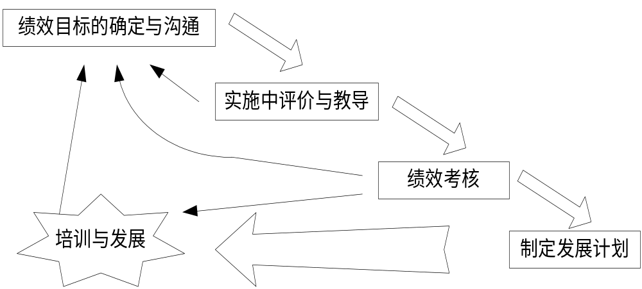
六、项目中的绩效管理

Slide 49
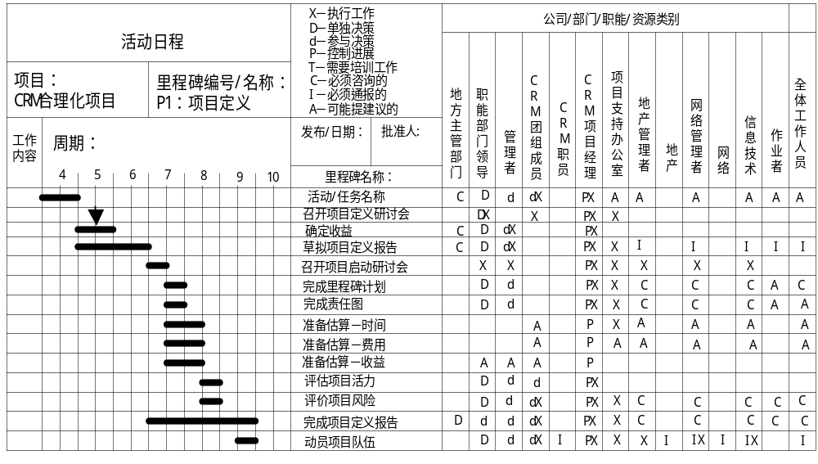
七、责任矩阵

Slide 50
第四节 企业中的项目管理
一、企业项目管理办公室
二、PRINCE2的项目执行委员会
三、项目经理人

Slide 51
一、企业项目管理办公室
项目支持办公室（PROJECT SUPPORT OFFICE）
计划支持办公室（PROGRAM SUPPORT OFFICE）
项目办公室（PROJECT OFFICE）
项目管理支持办公室（PROJECT MANAGEMENT SUPPORT OFFICE）

Slide 52
项目管理办公室的职责
开发和维护项目管理标准、方法和程序。
为企业提供项目管理的咨询和指导。
为企业提供合格的项目经理。
为企业提供项目管理培训。
为企业提供有关项目管理的其他支持。

Slide 53
二、PRINCE2的项目执行委员会
公司或项目组管理
项目管理委员会
高级用户 项目主管 高级供应商
项目保证
项目经理
项 目
支 持
项目小组经理
图9-9 PRINCE2项目管理结构
出处：CCTA Crown Copyright 2002(中译版）
C

Slide 54
三、项目经理人
项目管理应该有其自身的系统理论。
项目管理从业人员应该具有专业化的项目管理知识。

Slide 55
第五节 项目经理的职业发展道路
一、项目经理的职业化发展
二、如何成为职业项目经理
三、项目经理的选拔与培养

Slide 56
一、项目经理的职业化发展
项目管理的职业化发展使得项目管理人员在职业生涯的规划中，可以将自己的一生就定位在管理大大小小的项目中，从一个小的项目经理逐渐成长为一个大的项目经理，而不是最终脱离项目去担任职能部门的经理。

Slide 57
二、如何成为职业项目经理
学习是成为职业项目经理的核心基础，而实践则是成为职业项目经理的立业之本，深入持久的项目管理实践是项目经理成长必不可少的重要环节，认证是成为职业项目经理的专业证明。

Slide 58
三、项目经理的选拔与培养
项目经理作为一种通才，其知识面要求既宽又深，除了其已具备的工程专业知识以外，还应进行业务知识和管理知识的系统培训，并取得相应的资格证书。

